Slide 1

ქრონიკული დაავადებების სამკურნალო მედიკამენტებით უზრუნველყოფის სახელმწიფო პროგრამა
მაისი 2019

Slide 2
პროგრამის მიზანი
2017 წლის 1 ივლისიდან საქართველოს მთავრობამ აამოქმედა ქრონიკული დაავადებების სამკურნალო მედიკამენტებით უზრუნველყოფის სახელმწიფო პროგრამა
პროგრამის მიზანია გაიზარდოს მედიკამენტებზე ხელმისაწვდომობა და მოსახლეობამ იზრუნოს საკუთარ ჯანმრთელობაზე ფინანსური ბარიერების გარეშე.

Slide 3
პროგრამის აქტუალობა
ქრონიკული დაავადებების მაღალი გავრცელება
ქრონიკულ დაავადებებთან დაკავშირებული ეპიდემიოლოგიური ტვირთი
ხანგრძლივი მკურნალობის აუცილებლობა და მაღალი დანახარჯები სამედიცინო მომსახურებასა და მედიკამენტებზე

Slide 4
არაგადამდები დაავადებებით გამოწვეული ტვირთი საქართველოში

Slide 5
სიკვდილობის ძირითადი მიზეზები
ჯამურად არაგადამდები დაავადებებით გამოწვეული სიკვდილობა ყველა შემთხვევის 94%

Slide 6
პროგრამის განმახორციელებელი
საქართველოს ოკუპირებული ტერიტორიებიდან დევნილთა, შრომის, ჯანმრთელობისა და სოციალური დაცვის სამინისტრო და სოციალური მომსახურების სააგენტოს

Slide 7
რომელი დაავადებების მკურნალობას ფარავს პროგრამა
გულ-სისხლძარღვთა ქრონიკული დაავადებები;
შაქრიანი დიაბეტი (ტიპი II);
ფილტვის ქრონიკული დაავადებები; (მათ შორის ასთმა)
ფარისებრი ჯირკვლის დაავადებები;
ეპილეფსია;
პარკინსონის დაავადება.

Slide 8
ვინ არის პროგრამის მოსარგებლე და რა ოდენობის ფასდაკლება ვრცელდება მათზე პროგრამის ფარგლებში? (1)
სოციალურად დაუცველი პირები, რომელთა სარეიტინგო ქულა არ აღემატება 100 000-ს, მედიკამენტს იძენენ სიმბოლურ ფასად-1 ლარად;

Slide 9
ვინ არის პროგრამის მოსარგებლე და რა ოდენობის ფასდაკლება ვრცელდება მათზე პროგრამის ფარგლებში? (2)
მედიკამენტების შეძენისას მინიმუმ 50%-იანი ფასდაკლებით სარგებლობენ
მოქალაქე, რომელსაც შეუსრულდა საპენსიო ასაკი;
მკვეთრად ან მნიშვნელოვნად გამოხატული შეზღუდული შესაძლებლობის სტატუსის მქონე პირები, შშმ ბავშვები;
პარკინსონით დაავადებული ნებისმიერი მოქალაქე;
ეპილეფსიით დაავადებული ნებისმიერი მოქალაქე.

Slide 10
რომელ მედიკამენტებს აფინანსებს სახელმწიფო პროგრამა?
პროგრამის ფარგლებში ფინანსდება ქრონიკული დაავადებების სამკურნალო ყველაზე ხშირად მოხმარებადი მედიკამენტები.
პროგრამაში მოქალაქის რეგისტრაციის დროს ფიქსირდება ექიმის მიერ გამოწერილი მედიკამენტების გენერიული (საერთაშორისო) დასახელებები, რომლებიც აფთიაქში სხვადასხვა პერიოდში წარმოდგენილია სხვადასხვა სავაჭრო დასახელებებით.

Slide 11
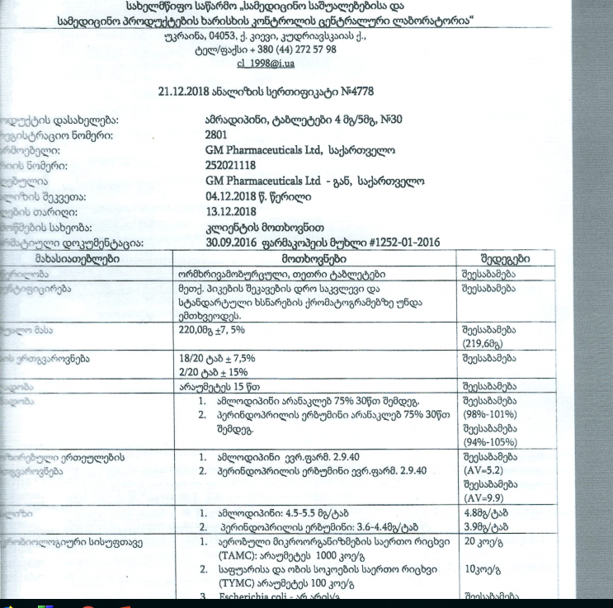
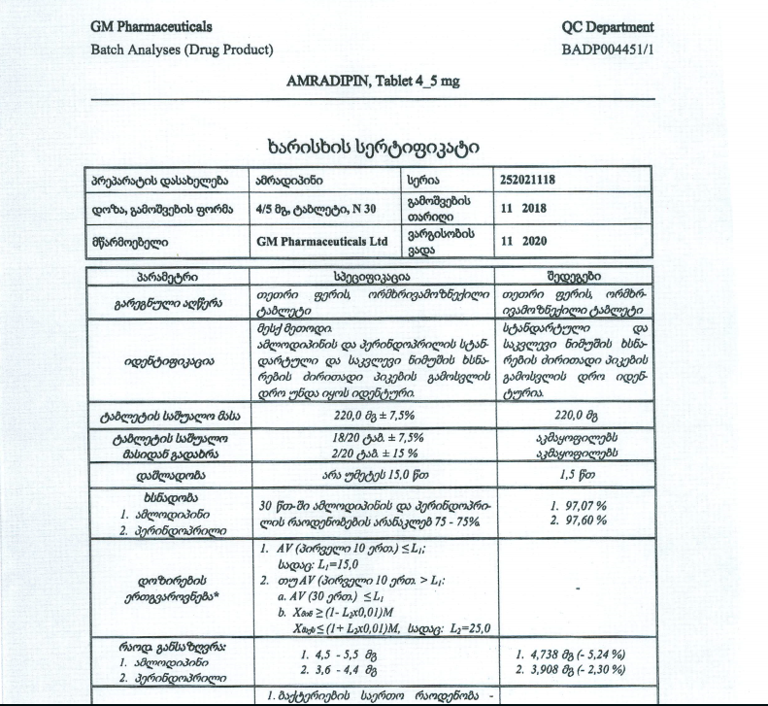
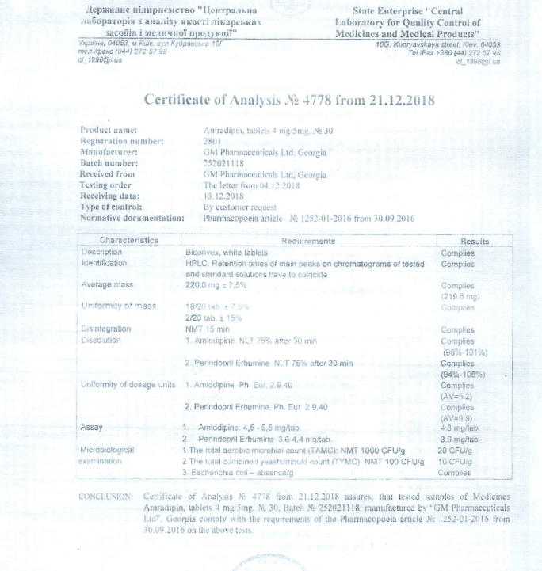
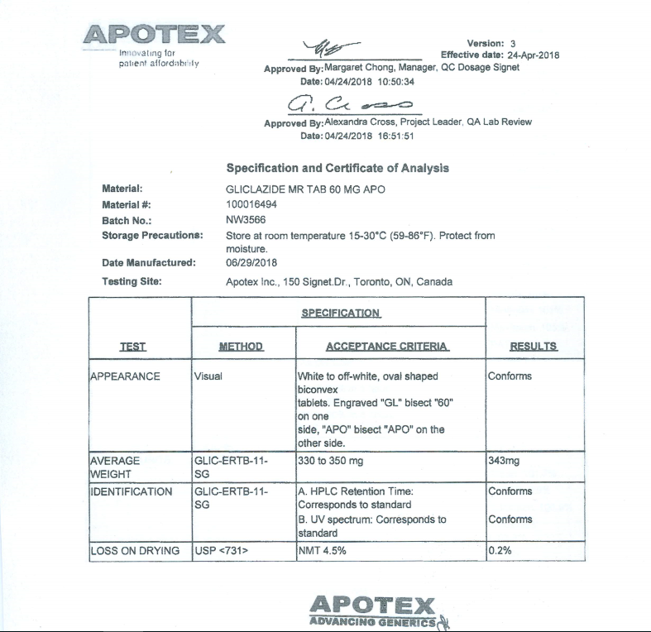
როგორია პროგრამით გათვალისწინებული მედიკამენტების ხარისხი

Slide 12
როგორ ხდება პროგრამაში პაციენტის ჩართვა
ოჯახის ექიმი ან ექიმ-სპეციალისტი გასცემს , ცნობას ჯანმრთელობის მდგომარეობის შესახებ (ფორმა N100) და რეცეპტს (ფორმა N3), სადაც მითითებულია პაციენტისთვის საჭირო მედიკამენტების გენერიული დასახელება.
ფორმა 100 – უნდა მოიცავდეს ქრონიკული დაავადების დადასტურებულ დიაგნოზს (ICD-10), მკურნალობისთვის საჭირო მედიკამენტების სახეობის და დღიური დოზის მითითებით.
ექიმის მიერ გადმოცემული ფორმა N100 პაციენტმა უნდა წარადგინოს სოციალური მომსახურების სააგენტოს ნებისმიერ ტერიტორიულ ერთეულში და გაიაროს რეგისტრაცია ერთჯერადად
სოციალური მომსახურების სააგენტოში განახლებული ფორმა 100-ის წარდგენა საჭიროა თუ შეიცვალა პაციენტის დიაგნოზი, დანიშნული მედიკამენტი ან დოზა.

Slide 13
როგორ ხდება ბენეფიციარის რეგისტრაცია
ბენეფიციარმა ან მისმა ნდობით აღჭურვილმა პირმა რეგისტრაციისთვის, თან უნდა იქონიოს პირადობის დამადასტურებელი მოწმობა – დედანი და ცნობა ჯანმრთელობის მდგომარეობის შესახებ (ფორმა N IV -100/ა)– დედანი.
ნდობით აღჭურვილი პირი დამატებით უნდა ფლობდეს საკუთარ პირადობის დამადასტურებელ მოწმობას.

Slide 14
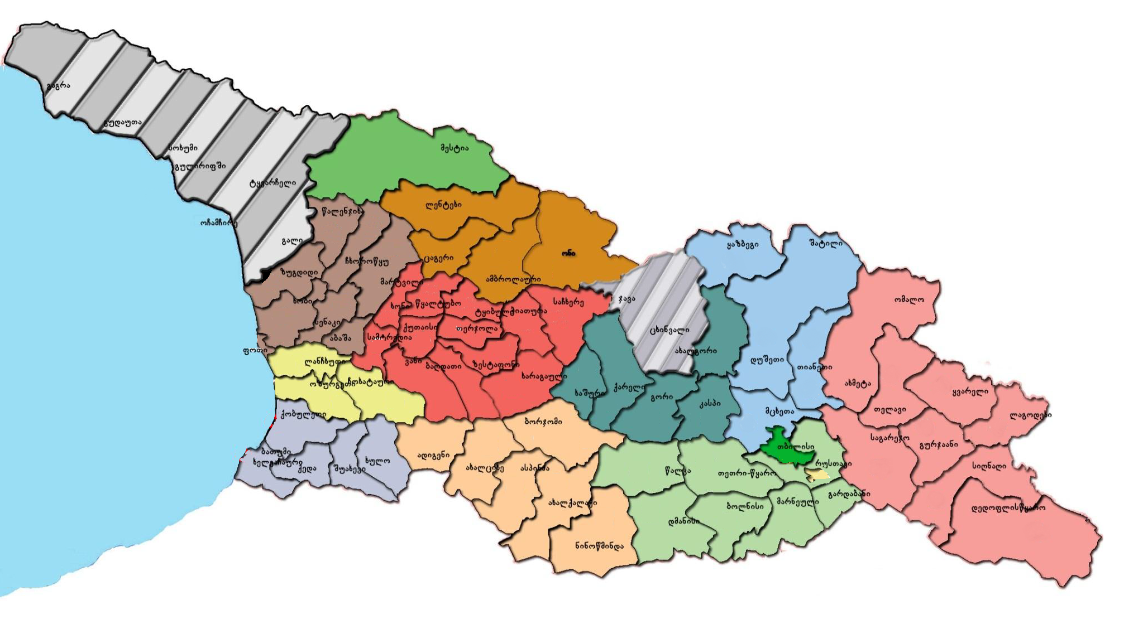




სად შეიძლება წამლის მიღება
მედიკამენტები გაიცემა მთელი საქართველოს მასშტაბით პსპ, ავერსის, ფარმადეპოს, ჯიპისის, სახალხო აფთიაქის ქსელის შერჩეული აფთიაქებიდან

Slide 15




აფთიაქების მისამართები იმერეთში
ქუთაისი, ი. ჭავჭავაძე №67ბ, პსპ 165
ტყიბული, შოთა რუსთაველის ქ. N5/10,
პსპ 107
თერჯოლა, შოთა რუსთაველის ქ. N110, პსპ 83
ხონი, ჭავჭავაძის ქ. N2, პსპ 149
წყალტუბო, იმერეთის მოედანი, პსპ 189
ვანი, თამარ მეფის ქ. N2, პსპ 137
საჩხერე, ივანე გომართელის ქუჩა N1/2, პსპ 152
ბაღდათი, წერეთლის ქ. N1, პსპ 136
სამტრედია, რესპუბლიკის ქ. N2, პსპ 140
ზესტაფონი, ჭანტურიას ქ. N140, პსპ 109
ჭიათურა,ნინოშვილის ქ. N18, პსპ 65
მარი ბროსეს ქ. №1,
ქუთაისი №14
დეპო180(ქუთაისი. ნიკეას 1ბ)
ხარაგაული, 9 აპრილის ქ. N37

Slide 16

პროგრამის თაობაზე ინფორმაციის და სიახლეების ძებნა
http://ssa.gov.ge/
სოციალური მომსახურების სააგენტო
ჯანდაცვის პროგრამები
ქრონიკული დაავადებების სამკურნალო მედიკამენტებით უზრუნველყოფის პროგრამა

Slide 17
საინფორმაციო სამსახური
სააფთიაქო ქსელი „PSP“ -ცხელი ხაზი
2 40-20-20
სააფთიაქო ქსელი “ავერსი“-ცხელი ხაზი
2 900-800
სააფთიაქო ქსელი „გეფა“ („ჯპს“; “ფარმადეპო“) -ცხელი ხაზი
ჯპს 2- 71-07-07; ფარმადეპო 2-400-004
სააფთიაქო ქსელი „სახალხო აფთიაქი“ –
ცხელი ხაზი 2-48-59-59

Slide 18
პაციენტთა რეგისტრაციის და აფთიაქში მიმართვიანობის მაჩვენებელი იმერეთის მასშტაბით (2018 წლის მონაცემები)
პირობითად გამოყენებულია რეგისტრაციის მაჩვენებელი 1000-პოტენციურ ბენეფიციარზე
აღიშნება პროგრამაში ჩართვის მნიშვნელოვანი ვარიაბელობა რაიონების მიხედვით

Slide 19
პროგრამაში ჩართვის გამოცდილება*
პასიური მომხმარებლები
აქტიური მომხმარებლები
ექიმის რეკომენდაცია პროგრამაში გრძელვადიანი ჩართვის მნიშვნელოვანი წინაპირობაა
*2019 წლის კვლევის შედეგები, ჩატარდა ACT-ის მიერ სამინისტროს დაკვეთით

Slide 20
პროგრამის დატოვების მიზეზები*
პასიური მომხმარებლები
*2019 წლის კვლევის შედეგები, ჩატარდა ACT-ის მიერ სამინისტროს დაკვეთით

Slide 21
პროგრამაში ჩართვის პროცედურის შეფასება*
პასიური მომხმარებლები
აქტიური მომხმარებლები
პროგრამით სარგებლობის გამოცდილების მქონე ბენეფიციართა მიერ სერვისების მიღების პროცედურა ერთმნიშვნელოვნად ფასდება როგორც მარტივი და ბენეფიციარის ინტერესებზე მორგებული. გამოცდილების აღწერისას ისინი ვერ იხსენებენ პროცედურულ სირთულეს, რომელიც ხელს შეუშლიდათ სერვისების მიღებაში.
მათ შორის, ვისაც არასოდეს უსარგებლია პროგრამული სერვისებით, პროგრამაში ჩართვის აღქმული პროცედურა ფასდება, როგორც რთული, ბიუროკრატიული, დროში გაწელილი.
*2019 წლის კვლევის შედეგები , ჩატარდა ACT-ის მიერ სამინისტროს დაკვეთით

Slide 22
პროგრამაში ჩართვის შეფასება*
ოჯახის/სოფლის ექიმის/ექიმ-სპეციალისტისაგან პროგრამაში ჩართვის მიზნით ფორმა N100-სა და რეცეპტის მიღება:
პასიური მომხმარებლები
აქტიური მომხმარებლები
ტერიტორიული სიშორე
რიგები
რთული პროცედურა
დროში გაწელილი პროცედურა
ექიმის უკმაყოფილება
რიგები

Slide 23
მედიკამენტების ჩამონათვალი

Slide 24
მედიკამენტების ჩამონათვალი-გულ-სისხლძარღვთა სისტემა
საერთაშორისო დასახელება | სავაჭრო დასახელება
ენალაპრილი 10 მგ ენალაპრილი 20 მგ | ენალაპრილი ატიდი; ენალაპრილი; ენალადექსი; ენალაპრილი-ჰუმანითი; რენიტეკი; ბერლიპრილი; ენაპი; ენალპრილი ნეო; ენალაპრილი ლაროფარმი; ენა-დენკი.
ლოსარტანი 100 მგ | ლოსარ-დენკი; ლოზაპი; ლოსარტანი (დროებით ამოღებულია წამლის სააგენტოს მიერ)
ლოსარტან-ჰიდროქლორთიაზიდი 50/12.5 მგ | კოლოსარ-დენკი; ლოზარტანი პლიუსი; ლოზაპ პლუსი; ლორისტა H. (დროებით ამოღებულია წამლის სააგენტოს მიერ)
პერინდოპრილ /ამლოდიპინი 4მგ/5მგ პერინდოპრილ /ამლოდიპინი 8მგ/10მგ | ამრადიპინი; ამლესა; პრესტოზეკ კომბი; პერამი.

Slide 25
მედიკამენტების ჩამონათვალი-გულ-სისხლძარღვთა სისტემა
მეტოპროლოლი 100მგ | აპო-მეტოპროლოლი; მეტოპროლოლის ტარტრატი USP; მეტოპროლოლ ატიდი; ბეტალოკ ზოკი; მეტოპროლოლი ლაროფარმი; ეგილოკი; კარდოლაქსი;
ნებივოლოლი 5 მგ | ნებეტა; ნებივოლოლი 5; ნებივოლოლი ფარმაქეა; ნებივორლდი; ოდ-ნები; ნებივოლოლი-ჰუმანითი; ნებივოლოლი ვისო EFG; ნებივოლოლი შტადა; ნონბლონი; დანები; ნებილეტი;
ბისოპროლოლი 5მგ | აპო-ბისოპროლოლი; ბისოპროლოლი დექსელი; კორექტინი; ავეკორი; კონკორი; ბისოპროლოლი ნორმონი; ბისოპროლოლი ლეკი; ბიმაქსილი; ბისოპროლოლი–ჰუმანითი; სოპრალოლი; ბისოპროლოლი-ნანო; ბისომორი; ემკორი; ბისოპროლოლი; რიზოპროლი; კორექტინი; ბელანჟი; ბისოგამა; ბისოპროლოლი-ასტრაფარმი; ტირეზი; ბიდოპი;

Slide 26
მედიკამენტების ჩამონათვალი-გულ-სისხლძარღვთა სისტემა
ამიოდარონი 200მგ | ამიოდარონის ჰიდროქლორიდის ტაბლეტები; როტარიტმილი;ამიოდარონი-ჰუმანითი; კორდარონი; ამიოკორდინი; ამიოდარონი;
ვარფარინი 2.5მგ | ვარფარინი-ჰუმანითი; ვარფარინ ნიკომედი; ვარფარინი.
დიგოქსინი 0.25მგ | დიგოქსინი-რიხტერი; დიგოქსინი WZF; დიგოქსინი; დიგოქსინი გრინდექსი;
სპირონოლაქტონი 25მგ | ვეროშპირონი; სპილაქტონი; სპიროლაქტი-ჰუმანითი; სპირონოლაქტონი BP;

Slide 27
მედიკამენტების ჩამონათვალი-გულ-სისხლძარღვთა სისტემა
ატორვასტატინი 10მგ ატორვასტატინი 20 მგ ატორვასტატინი 40მგ | აპო-ატორვასტატინი; ბიგერი; ატროქსი; ატორვასტატინ კალციუმის ტაბლეტები; ატორემი; ლიპრიმარი; ტორვაზინი; ათეროზი; ატორვასტატინი-ჰუმანითი; ვასატორი; ამვასტანი; ლიტორვა; ატორისი; ატვ-10; ტორვიტინი; ლიპრიმარი; ესკოლანი-სანოველი; ატორვასტატინი; სტავრა; რატიზოლი; ათეროქსი; ლიპარი; ლიპიდონორმი; ტორვაზინი; ვასატორი; ვოზოლიპი გენერიკონი; ასუტორი 20;
კლოპიდოგრელი 75მგ | კლოპიდოგრელ ჰიდროქლორიდი _ 1AP; კლოპიდოგრელის ტაბლეტები USP; ლოპიგროლი; ლოდიგრელი; ზილტი; კლოპიგამა; ლოპიგროლი; დილუტიქსი; პლავიტორი ტაბ; დილოქსოლი; პლავიქსი; კლოპიდოგრელი–ჰუმანითი; ლოპირელი; თრომბორელი; კლოპიდოგრელი-ნანო; კორდიქსი; ვაზოგრელი; ტესირონი; სტაზექსი; კარუმი-სანოველი; კლოპიდოგრელ ატრალი; კლოპიდოქსანი; კლოპიზიმი; კლოპი-დენკ; კლოპენო; კლოპაცინი; ენცელადი; პეგორელი; ჰივიქსი.

Slide 28
მედიკამენტების ჩამონათვალი-გულ-სისხლძარღვთა სისტემა
იზოსორბიდის მონონიტრატი 40მგ | ISMN სტადა; მონოსანი; პექტროლი;
ფუროსემიდი 40მგ | ფუროსემიდის ტაბლეტები USP; ფუროსემიდი სოფარმა; ფუროსემიდი; ლაზიქსი; ფურანტრილი;
ამლოდიპინი 5მგ | პმს-ამლოდიპინი; ამლოდიპინო VIR 5მგ კომპრიმიდოს EFG; ამლოდიპინ ბესილატი USP; ამლოდიპინი (ბესილატი) დექსელი; ამლოკარდი-სანოველი; pms-ამლოდიპინი; კამლოდინი; ნორმოდიპინი; ოროდიპინი; ამლოდიპინი; კარდილოპინი; ამლოდიპინი-ჰუმანითი; ნორვასკი; ამლოდასი-ჰუმანითი; ამლოდიპინი-ნანო; ტენოქსი; ამლოდიპ-5; ამლოპროტეკ-5; ალდანი; მოდიპინი; ბიოამლო-5; ამლოდიგამა; ნორვასკი; ამლონორი; კაპრეზი; ადიპინი; რიკარდი 5; ამლო-დენკი 5; ამლოციმი; ამტასი
აცეტილსალიცილის მჟავა+მაგნიუმის ჰიდროქსიდი 75მგ | კარდიომაგნილი; თრომბომაგი; კარდიოასმაგნე; ნეოაგრეგანი; რეომაგი-ჰუმანითი;

Slide 29
მედიკამენტების ჩამონათვალი-შაქრიანი დიაბეტი
საერთაშორისო დასახელება | სავაჭრო დასახელება
მეტფორმინი 1000მგ | მეტფორმინი ლიხ 1000; ინსუფორი; მეტფოგამა; გლიფორი 1000; სიოფორი 1000; მეტფორმინი–ჰუმანითი; დიაქსელმეტი; მეტფორმინი დენკი; გლუკოფაჟი; მატოფინი-სანოველი XR; მატოფინი-სანოველი; მეტფორმინი; სიოფორი XR 1000; ასფორმინი
გლიმეპირიდი 2მგ | გლიმეპირიდის ტაბლეტები USP; გლიმეპირიდი დენკი 2; გლიმეპირიდი–ჰუმანითი; მეპრილი; ინსუპრიდი; ამარილი; გლიმეპირიდი; გლემპიდი;
გლიკლაზიდი 60მგ | გლიკლაზიდი MB; გლიკლაზიდი–ჰუმანითი; დიაბეტონი MR; აპო-გლიკლაზიდი MR; დიანორმ MR; გლუკოტონი MR; ინსუტონი;

Slide 30
მედიკამენტების ჩამონათვალი-ფარისებრი ჯირკვლის დაავადებები
საერთაშორისო დასახელება | სავაჭრო დასახელება
თიამაზოლი 5მგ | მერკაზოლილი-ზდოროვიე; უნიმაზოლი; თიროზოლი;
ლევოთიროქსინი 50მკგ | L-თიროქსინ ჰენინგი; ეუთიროქსი; ლევოთიროქსინი-ჰუმანითი; L-თიროქსინი 50 ბერლინ-ხემი; ტეზარინი; T4.

Slide 31
მედიკამენტების ჩამონათვალი-ფილტვის დაავადებები
საერთაშორისო დასახელება | სავაჭრო დასახელება
ბუდესონიდი 0.5მგ/2მლ | ბუდესონიდი Aldo-Union; პულმიკორტი; კორტაირი; ბენოდილი;
სალმეტეროლი/ფლუტიკაზონი 50მკგ/250მკგ საინჰალაციო ფხვნილი; სალმეტეროლი/ფლუტიკაზონი 50მკგ/500მკგ საინჰალაციო ფხვნილი; | ფიქსფლოუ; ეარფლუსალი ფორსპირო; სერეტიდი აკუჰალერი/დისკუსი; საფლუტინი; მეტაფლუტინი-ჰუმანითი; როლენიუმი; ციპლოს-არვოჰალერი;
სალბუტამოლი 100მკგ დოზა; საინჰალაციო აეროზოლი | სალბუტამოლი-ჰუმანითი; აერობრიზი; სალბუტამოლი ინტელი;სალბუტამოლი ალდო-უნიონი; სალბუტამოლ-მფ; აზმასოლი; სალბუტამოლი 200 დოზა.
მეთილპრედნიზოლონი 16მგ | მედროლი; მედროლი A; სლიდერონი.
აკლიდინიუმის ბრომიდი საინჰალაციო ფხვნილი (კაფსულა) ინჰალატორთან ერთად/322მკგ/დოზა | ბრეტარისი ჯენუეირი 60 დოზა

Slide 32
მედიკამენტების ჩამონათვალი-პარკინსონის დაავადება
საერთაშორისო დასახელება | სავაჭრო დასახელება
ლევოდოპა,კარბიდოპა 250მგ/25მგ | კარბიდოპა და ლევოდოპა ტაბლეტები, USP; კარბიდოპა და ლევოდოპა-ტევა;დრასვანი; ნაკომი; ანტიპარკინი; ლევოკომი;
ლევოდოპა,ბენსერაზიდის ჰიდროქლორიდი 100მგ/25მგ | მადოპარი

Slide 33
მედიკამენტების ჩამონათვალი-ეპილეფსია
საერთაშორისო დასახელება | სავაჭრო დასახელება
ლევეტირაცეტამი 500მგ | ლევეტირაცეტამი; ლევეტირაცეტამის ტაბლეტები USP; ლეტირამი; ლევეტამი; ლევებრეინი; ლევენექსი-ჰუმანითი; კეპრა; ლევეტირაცეტამი გრინდექსი; ნორმეგი; ლევეტრიმი; ლევეტირაცეტამი აკორდი; ევალეპი; ეპიქსი; ეპიქსი XR; მატევერი;
კარბამაზეპინი 200მგ | კარბამაზეპინი ტაბლეტები, USP; კონვურატი-ავერსი; კარბამაზეპინი; ნეიროლეფსინი; კამაზეპანი-ჰუმანითი; ფინლეპსინი; მელეფსინი; გამალეფსინი; ტეგრეტოლი; ტეგრეტოლი CR;
ნატრიუმის ვალპროატი 300მგ; ნატრიუმის ვალპროატი 500მგ | დეპაკინი ქრონო; დეპაკინი ენტერიკი;
ლამოტრიჯინი 100მგ; ლამოტრიჯინი 25მგ | ლამოტრიქსი; ლამიქტალი;

Slide 34
მადლობთ ყურადღებისთვის!

